Slide 1
基本数据结构：
二叉树

Slide 2
ID: secretsh
SCS 04
TJU_Priestess

Slide 3
二叉树及其相关性质
基本数据结构：
    线性表：数组，栈，队列，链表，散列表
    非线性表：树，堆，图

Slide 4
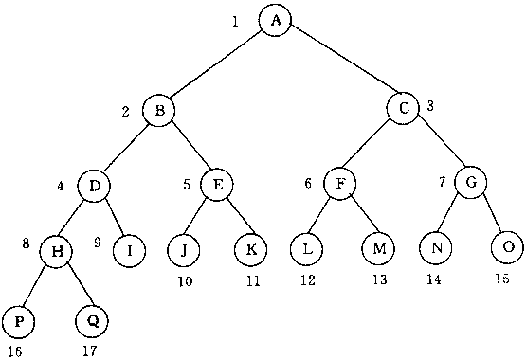
二叉树及其相关性质
二叉树：递归的结构

Slide 5
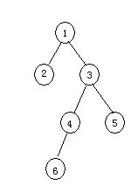
二叉树及其相关性质
二叉树（Binary Tree)
    每个结点最多有两个子结点的树
    不存在度大于2的结点
    子树分为左右树
左孩子
右孩子

Slide 6
二叉树及其相关性质
二叉树的性质：
    若二叉树的层次从0(1个结点)开始，则第i层最多有2次方个结点(数学归纳法证明)
    高度为k的二叉树最多有[2的(k+1)次方-1]个结点
    叶结点为n0,度为2的非叶结点个数为n1,则有
      n0 = n1 + 1;
    N个结点的完全二叉树：至多只有最下面的两层上结点的度数可以小于2，并且最下一层上的结点都集中在该层最左边的若干位置上，则此二叉树称为完全二叉树。高度为[log2(n+1) ] -1

Slide 7
二叉树及其相关性质
完全二叉树：

Slide 8
二叉树及其相关性质
完全二叉树：
  根结点从0开始编号——n-1，按自顶向下，自左向右
  i==0 根结点
  i > 0 i的父亲结点为 [(i-1)/2 ]
  i 的左子女结点为 2 * i + 1 ;
  i 的右孩子结点为 2 * i + 2;
  若i为偶数，i!=0 ,则左兄弟为结点i-1
  若i为奇数，i!=n-1 , 右兄弟为结点i+1;
  结点i所在层次为[log2(i+1)]

Slide 9
二叉树及其相关性质
二叉树的表示：
    数组（仿照完全二叉树）
31
23
12
66
5
17
70
62
88
55
0 | 1 | 2 | 3 | 4 | 5 | 6 | 7 | 8 | 9 | 10 | 11 | 12 | 13 | 14
31 | 23 | 12 | 66 |  | 05 | 17 | 70 | 62 |  |  |  | 88 |  | 55

Slide 10
二叉树及其相关性质
二叉树的表示：
    数组（仿照完全二叉树）
    大量空间浪费
0 | 1 | 2 | 3 | 4 | 5 | 6 | 7 | 8 | 9 | 10 | 11 | 12 | 13 | 14
31 | 23 | 12 | 66 |  | 05 | 17 | 70 | 62 |  |  |  | 88 |  | 55

Slide 11
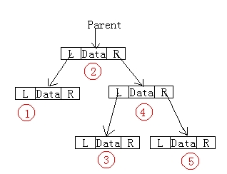
二叉树及其相关性质
二叉树的表示：
    链表

Slide 12
二叉树及其相关性质
二叉树的表示：
    链表
    struct node
    {
    char data;
    node *lchild;
    node *rchild;
    }*root;

Slide 13
二叉树及其相关性质
二叉树的遍历
    前序：根结点；遍历左子树；遍历右子树
    中序：遍历左子树；访问根结点；遍历右子树
    后序：遍历左子树；遍历右子树；访问根结点

Slide 14
二叉树及其相关性质
二叉树的遍历
前序：- * a b c
void PreOrder(node *p)
{
if ( p != null )
{
cout<<p->data;
PreOrder(p->lchild);
PreOrder(p->rchild);
}
}
-
*
c
b
a

Slide 15
二叉树及其相关性质
二叉树的遍历
中序：a* b – c
void InOrder(node *p)
{
if ( p != null )
{
InOrder(p->lchild);
cout<<p->data;
InOrder(p->rchild);
}
}
-
*
c
b
a

Slide 16
二叉树及其相关性质
二叉树的遍历
后序：a b * c -
void PostOrder(node *p)
{
if ( p != null )
{
PostOrder(p->lchild);
PostOrder(p->rchild);
cout<<p->data;
}
}
-
*
c
b
a

Slide 17
二叉树及其相关性质
二叉树的应用
    简易背包问题
    堆
    二叉查找树
    红黑树
    二叉排序树

Slide 18
二叉树的应用——简易背包问题
    简易背包问题：给出一堆物品的重量和背包的容量，问哪些物品在一起能将背包刚好填满
    该类问题（如子集和数问题）都是类似的
    方法：对物品按放入背包和不放入背包进行搜索，搜索的过程建立了解的状态空间搜索树，该树的每个根结点有两个子结点，分别对应当前状态下对于下一个物品是放入，或者是不放入

Slide 19
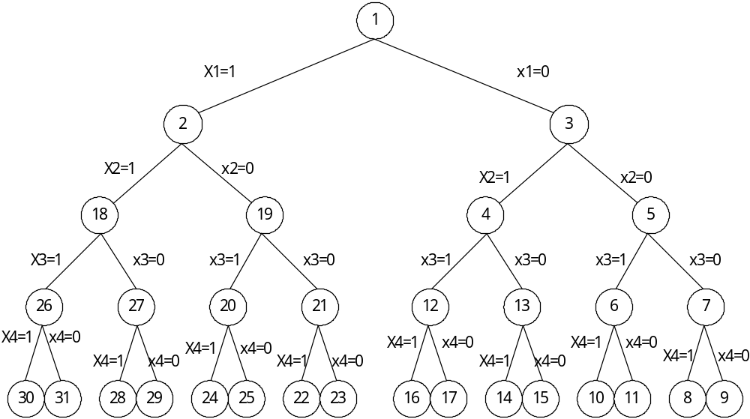
二叉树的应用——简易背包问题
xi==1时代表放入物品，xi==0时代表不放

Slide 20
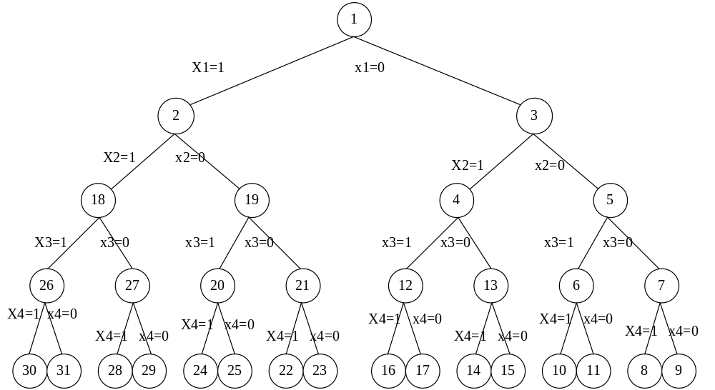
二叉树的应用——简易背包问题
解的状态空间树——二叉树

Slide 21
二叉树的应用——堆
  堆是一颗完全二叉树．
  在堆中，每个结点的值都小于或等于他所有孩子的值（这里我们以最小堆为例）

Slide 22
二叉树的应用——堆
2
5
6
4
7
9

Slide 23
二叉树的应用——堆
完全二叉树可以很好地用数组实现，并具有以下性质．
F：父结点 Ｌ：左孩子 Ｒ：右孩子
Ｌ＝２＊Ｆ
Ｒ＝２＊Ｆ＋１
Ｆ＝Ｌ／２＝Ｒ／２
下标１作为树根．

Slide 24
二叉树的应用——堆
1
2
2
5
6
3
4
4
7
9
6
5

Slide 25
二叉树的应用——堆
操作：建立
      插入：首先把要插入的值放在完全二叉树的下一 个要扩展的结点上．从该结点开始，依 次比较要插入的值与它父结点的值．如果小于的话，交换；否则插入完成．

Slide 26
二叉树的应用——堆
删除
取出树根的值，把完全二叉树的最后一个结点移到树根．
从树根开始，比较根与它两个子结点的大小．都不大于，删除完成；否则，将根与较小的那个子结点交换，继续比较．

Slide 27
二叉树的应用——堆
应用：优先级队列 priority queue
  操作（以最小优先级队列为例）：
    push() O(logn)
    pop() O(logn)
    top() O(1)
    以上操作同时继续保持最小优先级队列的性质

Slide 28
二叉树的应用——堆
用法举例:
#include <queue>
#include <vector>
using namespace std;
priority_queue <int> maxheap; //int最大堆
struct ltstr {
bool operator()(int a,int b)
{return a > b;}
};
priority_queue <int,vector<int>,ltstr> minheap; //int最小堆

Slide 29
二叉树的应用——堆
TOJ 2196 Nuanran's Idol II
TOJ 1681 Supermarket

Slide 30
二叉树的应用——二叉查找树
二叉查找树：一颗二叉树，满足：
  对于一个根结点来说，它的左子树中的所有元素关键字都不大于它，它的右子树中所有元素的关键字都不小于它
  即：if ( y 是 x的左子树中的结点）
  key [ y ] <= key [ x ];
  if ( y 是x 的右子树中的结点）
  key [ x ] <= key [ y ];
  可以用链表实现

Slide 31
二叉树的应用——二叉查找树
中序遍历
2 3 4 5 6 9 13
15 17 18 20
15
6
18
3
7
17
20
2
4
13

Slide 32
二叉树的应用——二叉查找树
操作：查找 O(h) ( h为高度）
      比较关键字：小于当前根就递归查找其左子树
      大于当前根就递归查找其右子树
      Search(x, k ) //查找关键字为k的元素
      {
      if ( x== null or k = key [ x ] )
      return x;
      if ( k <key [ x ] )
      then return Search(left[ x ],k);
      else return Search( right [ x ], k ) ;
      }

Slide 33
二叉树的应用——二叉查找树
操作：插入——O(h) 伪代码：
    Insert(T,z) //向树T中插入z
    {
      y = null; x = root [ T ] ;
      While ( x != null ) {
      y = x ;
      if ( key [ z ] < key [ x ] )
      x = left [ x ];
      else x = right [ x ];
      }
      P [ z ] = y ;
    处理树为空的情况
    将z赋值成y的左孩子或右孩子
    }

Slide 34
二叉树的应用——二叉查找树
操作：删除——O(h) 伪代码：
    Delete(T, z)
    {
        If ( left [ z ] == null or right [ z ] == null )
        y = z;
        else y = z的后继:大于key [ z ]的关键字最小的一个
      if ( left [ y ] != null ) x = left [ y ]
        else x = right [ y ]
        If ( x !== null ) p [ x ] = p [ y ]
        If ( p [ y ] = null ) root [ T ] = x
        else if ( y = left [ p [ y ] ]
        then left [ p [ y ] ] = x

Slide 35
二叉树的应用——二叉查找树
操作：删除——O(h) 伪代码：
  （接上页）
  else right [ p [ y ] ] = x ;
  If ( y != z )
  key [ z ] = key [ y ] ;
  copy y’s satellite data into z
  Return y

Slide 36
二叉树的应用——二叉查找树
15
5
16
3
12
20
10
13
18
23
z
6
7

Slide 37
二叉树的应用——二叉查找树
没有子女，直接
删除
15
5
16
3
12
20
10
18
23
6
7

Slide 38
二叉树的应用——二叉查找树
一个子女
15
5
16
z
3
12
20
10
13
18
23
6
7

Slide 39
二叉树的应用——二叉查找树
只有一个子女，
删除
15
5
3
12
20
10
13
18
23
6
7

Slide 40
二叉树的应用——二叉查找树
两个子女
15
z
5
16
3
12
20
10
13
18
23
6
7

Slide 41
二叉树的应用——二叉查找树
如果有2个子女，则将其后继替代成为z
后继：最小的大于它的结点，至多有一个子女
15
z
5
16
3
12
20
10
13
18
23
y
6
7

Slide 42
二叉树的应用——二叉查找树
15
6
16
3
12
20
10
13
18
23
7

Slide 43
二叉树
其他应用：
  红黑树
  二叉排序树
  ………………

Slide 44
Thanks ……☺

